Slide 1
Lezione 5-6-7-8
Le variabili organizzative in senso stretto
(Cap. 8, Decastri, 2016)
Università Tor Vergata
Anno Accademico 2022/2023

Slide 2
Contenuti
Il sistema organizzativo
Il concetto di struttura organizzativa
Organigramma
Posizione
Ruolo
Processi

Slide 3
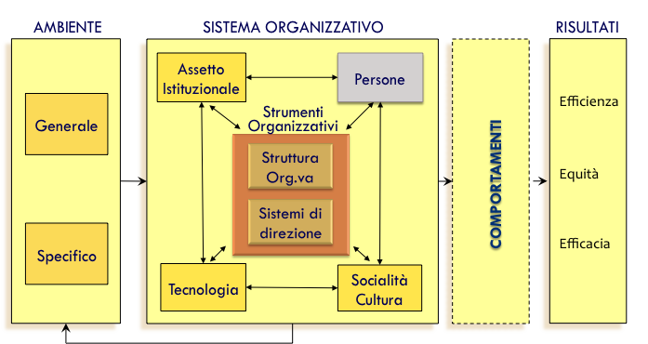
Il sistema organizzativo
COMP. INDIVIDUALE

Slide 4

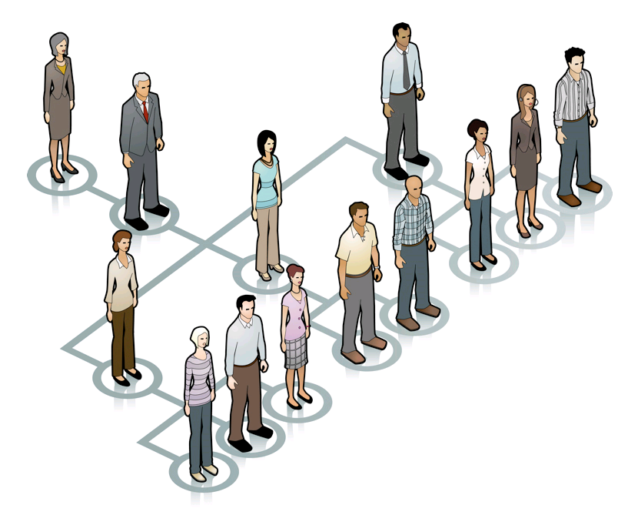
Il sistema organizzativo
DIMENSIONE STATICA
Struttura organizzativa + Distribuzione del potere
ad es. definiscono le posizioni e le deleghe
VARIAZIONI AMBIENTALI
DIMENSIONE DINAMICA
Sistemi di direzione
favoriscono l’adattamento della struttura alle sollecitazioni ambientali tramite (ad es.) la costante verifica delle performance
4

Slide 5
Il concetto di struttura organizzativa
…indica i rapporti di dipendenza formale, compresi il numero di livelli gerarchici e lo span of control di manager e supervisori
…identifica il raggruppamento di individui in unità organizzative nella totalità dell’organizzazione
…implica la progettazione di sistemi che assicurino una comunicazione e un coordinamento efficaci e l’integrazione degli sforzi fra le unità organizzative
In sintesi :
Distribuzione dei compiti e delle responsabilità tra le diverse unità organizzative
Relazioni gerarchiche (autorità) tra le unità organizzative

Slide 6
Le «scelte» di progettazione organizzativa (1/4)
Obiettivo: configurazione dell’organismo personale e dei meccanismi di allineamento dei comportamenti dei singoli/dei gruppi ai fini dell’impresa
Le scelte riguardano:
  Progettazione micro-strutturale = individuazione dei compiti, delle attività, degli obiettivi, delle responsabilità e, eventualmente, dei comportamenti attribuiti e richiesti ai singoli individui
  Progettazione meso-strutturale = definizione dei confini delle unità organizzative e, quindi, alla definizione del raggruppamento dei compiti, delle attività, degli obiettivi
  Progettazione macro-strutturale = definizione della forma organizzativa complessiva dell’azienda al fine di garantire un certo grado di coerenza sia interna tra le varie scelte organizzative compiute, sia esterna e quindi fra dette scelte e il contesto in cui l’azienda opera

Slide 7
Le «scelte» di progettazione organizzativa (2/4)
Gli oggetti fondamentali di scelta organizzativa possono così riassumersi:
  Dimensione orizzontale = definizione del «criterio» e del «grado» di specializzazione orizzontale della struttura e, quindi, alla suddivisone dei compiti, degli obiettivi e delle responsabilità tra i membri della organizzazione (livello micro) e tra le diverse unità organizzative (livello meso)
  Dimensione verticale = definizione di forma della gerarchia organizzativa, da intendersi in termini di (a) numero dei livelli gerarchici e (b) tipologie di organi che la compongono

Slide 8
Le «scelte» di progettazione organizzativa (3/4)
Gli oggetti fondamentali di scelta organizzativa possono così riassumersi:
  Profondità e stabilità = definizione degli strumenti d’integrazione e, quindi, di coordinamento tra i membri dell’organizzazione, finalizzati a mettere in rapporto le diversi posizioni e unità organizzative, creando canali di comunicazione che si pongono al di fuori delle linee di comunicazione verticali tipiche della gerarchia
  Accentramento = scelta di distribuzione del potere lungo l’asse verticale della struttura, a parità di scelte operate in termini di numeri di livelli gerarchici
  Standardizzazione e formalizzazione = definizione i modelli specifici di comportamento che si considerano corretti in una determinata situazione

Slide 9
Contenuti
Il concetto di struttura organizzativa
Organigramma
Posizione
Ruolo
Processi

Slide 10
Organigramma
Schema di “chi fa che cosa” con indicazione dei compiti degli organi in estrema sintesi.
Un organigramma visualizza la struttura organizzativa, evidenzia le logiche di progettazione, definisce i compiti, chi coordina chi e l’ampiezza del controllo.
L’organigramma è una mappa che orienta i comportamenti dei coordinatori aziendali.

Slide 11
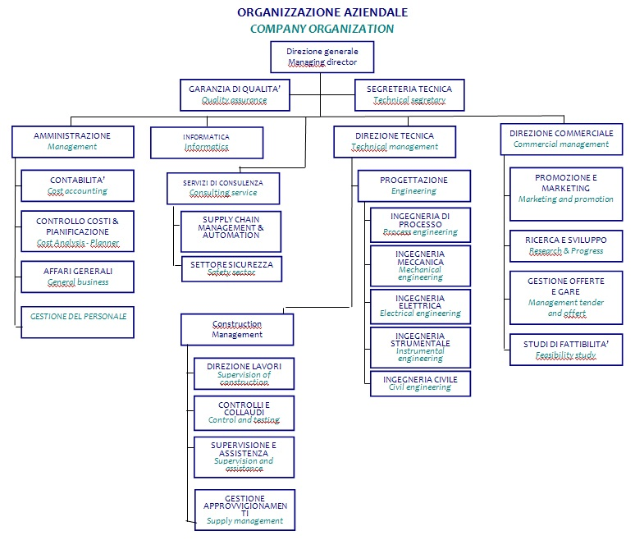
Organigramma: esempio

Slide 12
In sintesi …
L’organigramma rappresenta:
  La divisione del lavoro, ossia ripartizione delle attività e dei processi tra le unità organizzative
  Il coordinamento del lavoro, ossia “legare” tra di loro le varie unità in modo che procedano in modo coordinato
E’ sempre possibile l’esistenza contemporanea di più criteri di divisione e coordinamento del lavoro

Slide 13
Contenuti
Il concetto di struttura organizzativa
Organigramma
Posizione
Ruolo
Processi

Slide 14
Posizione e Job Description
POSIZIONE
Insieme delle attività (mansioni, compiti) e degli obiettivi/responsabilità assegnati ad una casella organizzativa
JOB DESCRIPTION
È un documento aziendale che formalizza il contributo atteso dall’azienda nei confronti del titolare della posizione rispetto ad una posizione (attività)

Slide 15
Il contenuto della Job Description
Il nome della posizione (Job Title) e la sua collocazione organizzativa (unità di appartenenza, collocazione nell’organigramma)
Lo scopo o Mission (la ragione d’essere della posizione nel contesto aziendale: principali aree di risultato e/o ambiti di attività)
Le attività (i compiti/le operazioni fondamentali da compiere per raggiungere gli obiettivi)
Le responsabilità (la scomposizione dello scopo nei diversi obiettivi da conseguire)

Slide 16
La Job “ai minimi termini”
JOB TITLE
UNITÁ ORGANIZZATIVA
MISSION
ATTIVITÁ/ RESPONSABILITÁ

Slide 17
A cosa serve la
Job Description??
  Chiarisce le aspettative aziendali (COSA: attività)
  - al collaboratore
  - al capo
  - all’azienda
  Offre chiarezza organizzativa
  - confini fra i ruoli (sovrapposizioni, “buchi”)
  - esigenze di integrazione e meccanismi di coordinamento
  - collegamenti tra posizioni (processi)
  Raccoglie le informazioni di base per alimentare i sistemi:
  - di gestione del personale (valutazione delle posizioni, delle prestazioni …)
  - di programmazione e controllo
  - informativi (dati/informazioni necessarie, processi interessati)
  - …
FINALITÁ
ORGANIZZATIVE

Slide 18
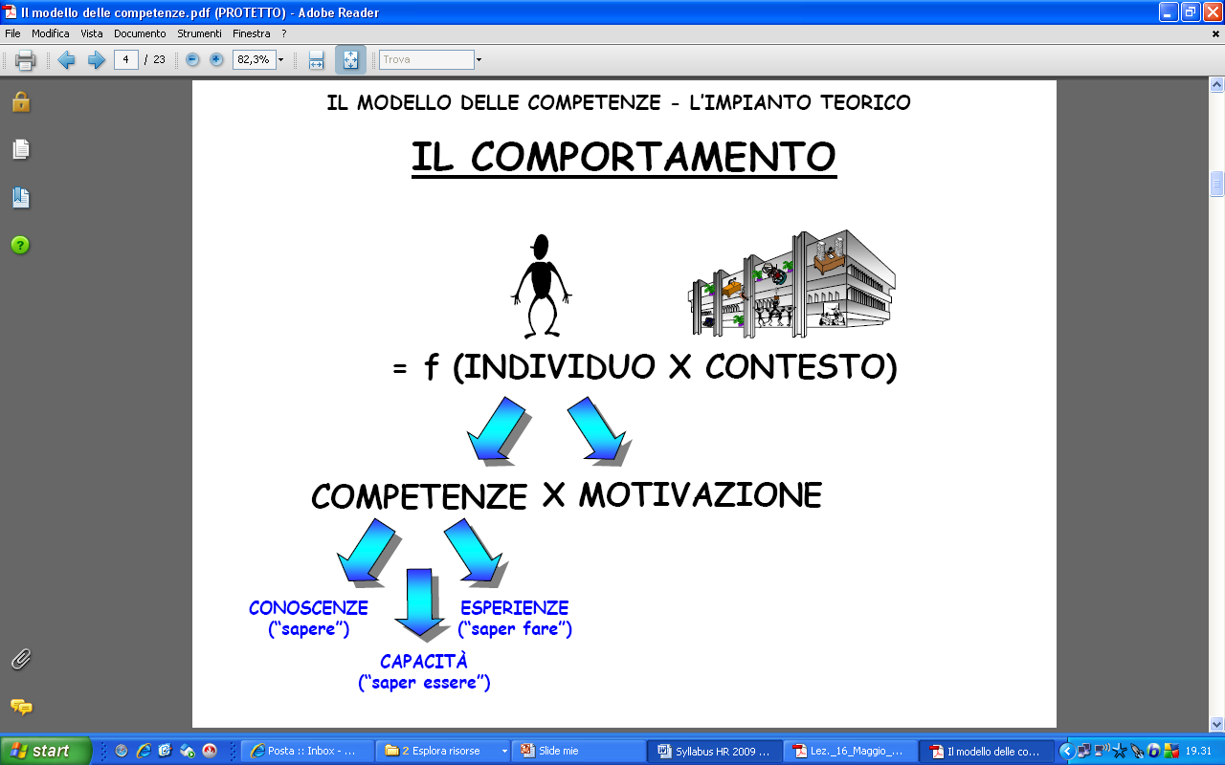
La JD “tradizionale esprime tutto?
DISTRIBUZIONE DEI COMPITI
JOB DESCRIPTION
________
____________________-__
________________________
COMPORTAMENTI

Slide 19
Contenuti
Il concetto di struttura organizzativa
Organigramma
Posizione
Ruolo
Processi

Slide 20
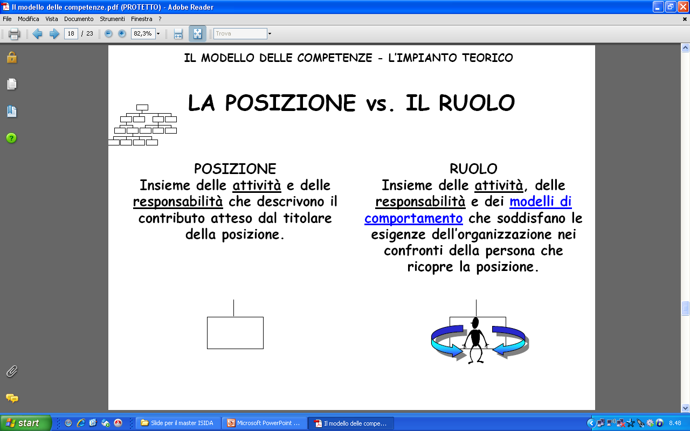

Dalla posizione al RUOLO
Nel descrivere la attività diviene importante andare oltre il semplice “COSA” e arricchirlo con indicazioni su:
i comportamenti attesi (COME)
le caratteristiche individuali (COMPETENZE) necessarie per realizzarli
POSIZIONE
Insieme delle attività e delle responsabilità che descrivono il contributo atteso dal titolare della posizione
RUOLO
Insieme delle attività e dei modelli di comportamento che soddisfano le esigenze dell’organizzazione nei confronti della persona che ricopre la posizione

Slide 21
A cosa serve il Profilo di Ruolo??
  Codifica le aspettative aziendali in termini non solo di “attività” (COSA) ma anche di modalità (COME: comportamenti)
  Orienta il comportamento (valenza sostanziale/personale)
  Raccoglie le informazioni per alimentare tutti i sistemi del personale, fra cui, in particolare:
  - selezione (potenziale)
  - valutazione della prestazione
  - formazione (sviluppo)
  - sentieri di carriera
  - …
FINALITÁ
COMPORTAMENTALI

Slide 22
In sintesi …
Categoria organizzativa | Posizione | Ruolo
Documento | Job Description | Descrizione di ruolo
Contenuto | Attività/responsabilità (COSA) | Modalità comportamentali (COME) competenze
Valenza | Formale/organizzativa | Sostanziale/”personale”

Slide 23
Contenuti
Il concetto di struttura organizzativa
Organigramma
Posizione
Ruolo
Processi

Slide 24
Una definizione di «processo»
  Un processo è un insieme organizzato di attività:
    …legate tra loro da interdipendenze
    …tipicamente svolte da unità/ruoli diversi, spesso non dipendenti dallo stesso capo
    …alimentato da input definiti
    …che produce un output riconoscibile e di valore
    …. per l’azienda (o per il cliente esterno)
    Un processo taglia trasversalmente la struttura organizzativa coinvolgendo attività pertinenti anche a posizioni organizzative diverse
Notes:
Chiedi a loro che cosa è un processo (e magari la differenza rispetto a una procedura)

Slide 25
Perché analizzare i processi?
L’analisi dei processi è generalmente svolta (principalmente) per:
Fornire uno strumento di chiara e immediata lettura dei principali flussi di attività (consapevolezza di che cosa si fa realmente in azienda), per gli “esperti” e per gli “utenti” [AS IS]
Affinare/ridisegnare i processi [TO BE] in modo da :
  cercare di ridurre i costi o “fare prima“ (efficienza)
  “fare meglio” a parità di costi (efficacia)
Altri obiettivi possibili:
  Stimolare la responsabilizzazione sugli output (finali e intermedi) dei processi stessi

Slide 26
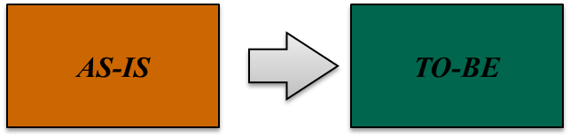
Mappatura e analisi dei processi: gli «oggetti» di rappresentazione
Deve essere rappresentata graficamente la dimensione organizzativa del processo, ovvero:
  gli attori
  le attività di cui sono responsabili
  gli scambi secondo una logica temporale
  i flussi alternativi delle attività in funzione degli snodi decisionali
  gli strumenti di comunicazione (es.: mail, sistema informativo, voce)
  le informazioni/i materiali in entrata e uscita (se “semplici”)
“Chi fa cosa”

Slide 27
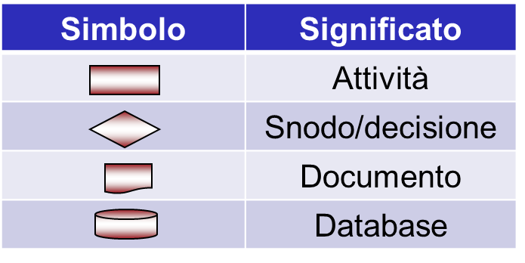
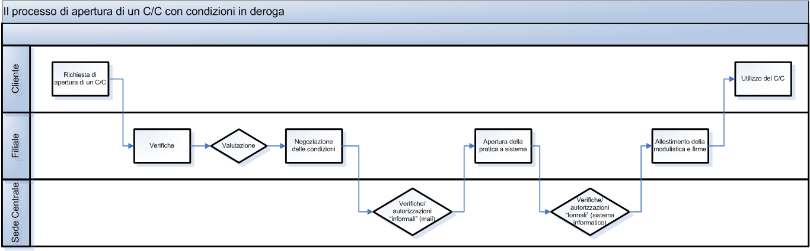
Mappatura e analisi dei processi: la «grammatica» di rappresentazione
La simbologia utilizzata deve essere semplice e condivisa
La scelta dei simboli può avvenire ad hoc
ESEMPIO:
Notes:
Di una vera e propria grammatica si tratta: deve essere fissata e condivisa: non esiste un sistema universale (anche se esistono delle soluzioni più frequenti)

Slide 28
La progettazione dei processi: le tipiche «azioni correttive»
Eliminare delle attività non a valore, quali le attività duplicate, oppure quelle inutili o in eccesso;
Ottimizzare il flusso tra le unità, assegnando alla medesima unità organizzativa le attività fortemente dipendenti le une dalle altre, così da rendere più efficace il coordinamento (ridurre i passaggi inutili).
Parallelizzare il ≪parallelizzabile≫, cercando così di migliorare i tempi di esecuzione delle attività
Verificare la coerenza tra le attività e gli strumenti informatici utilizzati, individuando le possibilità di automazione di alcuni passaggi operativi o di dematerializzazione di tutti i passaggi solitamente gestiti attraverso documenti cartacei
Notes:
Di una vera e propria grammatica si tratta: deve essere fissata e condivisa: non esiste un sistema universale (anche se esistono delle soluzioni più frequenti)

